Slide 1

Муниципальное бюджетное дошкольное образовательное учреждение детский сад № 43, г. Белгорода
«Современные формы организации взаимодействия с родителями в ДОО»
Подготовила воспитатель:
Клавкина С.В.

Slide 2
Цель – создание единого образовательного пространства «Детский сад - семья».
Задачи:
- повышение педагогической культуры родителей;
- установление доверительных, партнёрских отношений с родителями;
- создание условий для благоприятного климата взаимодействия с родителями;
- вовлечение родителей в единое образовательное пространство.

Slide 3
Направления по вовлечению родителей в совместную деятельность с ДОО
ПОЗНАВА-
ТЕЛЬНЫЕ
Обогащение родителей знаниями в вопросах воспитания детей
ДОСУГО-
ВЫЕ
Совместные мероприятия с родителями
НАГЛЯДНО -ИНФОРМАЦИОННЫЕ
Донести до родителей любую информацию
ИНФОРМАЦИОННО-АНАЛИТИЧЕСКИЕ
Изучение семьи, ее особенности

Slide 4
Актуальность темы
Концепция модернизации российского образования подчеркивает исключительную роль семьи в решении задач воспитания подрастающего поколения. В связи с этим, одним из непременных условий ФГОС является взаимодействие с семьями воспитанников (совместная работа в триаде "Семья - ребенок - детский сад").
Ведущая цель взаимодействия детского сада с семьей - создание необходимых условий для развития ответственных и взаимозависимых отношений с семьями воспитанников, обеспечивающих целостное развитие личности дошкольника, повышение компетентности родителей в области воспитания.
Сегодня перед большинством дошкольных учреждений стоит сложная задача – привлечь родителей к педагогическому взаимодействию с ребёнком, уйдя при этом от скучных шаблонов. Признание приоритета семейного воспитания требует иных форм взаимодействия семьи и детского сада.

Slide 5
Возникает вопрос. Как заинтересовать родителей в совместной работе? Как создать единое пространство развития ребенка в семье и детском саду, сделать родителей участниками воспитательно-образовательного процесса?
Для эффективного взаимодействия с семьёй недостаточно одного желания сотрудничать. Поэтому наряду с традиционными формами работы ДОО и семьи (конференции, тематические выставки, «круглый стол», консультации, общие и групповые собрания родителей, «дни открытых дверей») хорошо использовать современные формы и методы взаимодействия с семьями. Современный детский сад должен быть таким, чтобы каждая семья нашла помощь и поддержку в воспитании детей.
Предлагаю вашему вниманию опыт работы с родителями МБДОУ д/с №43 «Яблонька» г. Белгорода. Хочу поделиться наиболее эффективными формами взаимодействия с семьями воспитанников, такими как, технологии «Тур выходного дня» , «Гость группы», ведение страницы группы в социальной сети «ВКонтакте».

Slide 6
«Тур выходного дня»
Одной из современных форм работы по взаимодействию с семьями воспитанников является организация досуга в выходной день для детей и родителей. Необходимость проведения «Тура выходного дня» возникла, чтобы вовлечь родителей в процесс воспитания и развития детей.
В выходные дни родители могут больше времени посвятить занятиям со своими детьми. В каждой семье существуют свои формы проведения выходных дней. Организация совместных мероприятий – достойная замена проведению времени у компьютеров и телевизоров. Это одна из лучших форм организации, как досуга дошкольников, так и их образования.
Через проведение «Туров выходного дня» детьми наиболее эффективно приобретаются и усваиваются новые знания, прогулка принесет только пользу – и смена впечатлений, и свежий воздух, и развитие общего кругозора. Также формируется активная деятельность родителей в воспитании детей, повышается степень их участия в педагогическом процессе. Гармонизируются отношения родителей и детей с помощью организации совместных мероприятий.

Slide 7
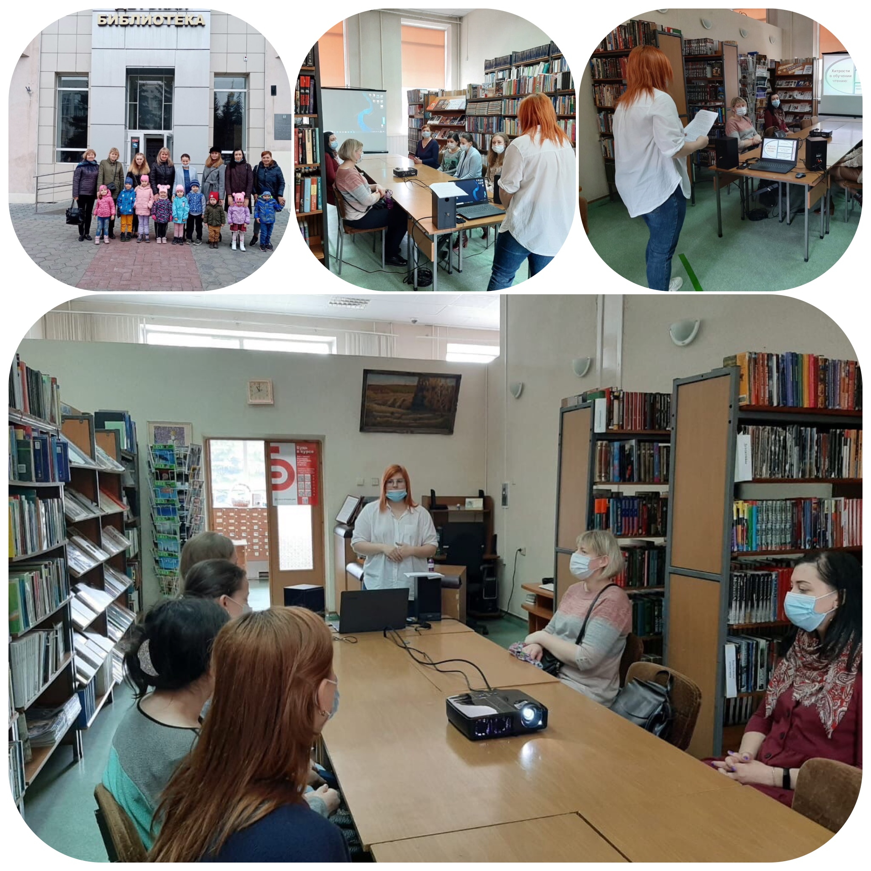
Посещение Белгородской государственной детской библиотеки им. А.А. Лиханова.
19 марта в выходной день совместно с родителями и детьми
посетили детскую библиотеку.

Slide 8
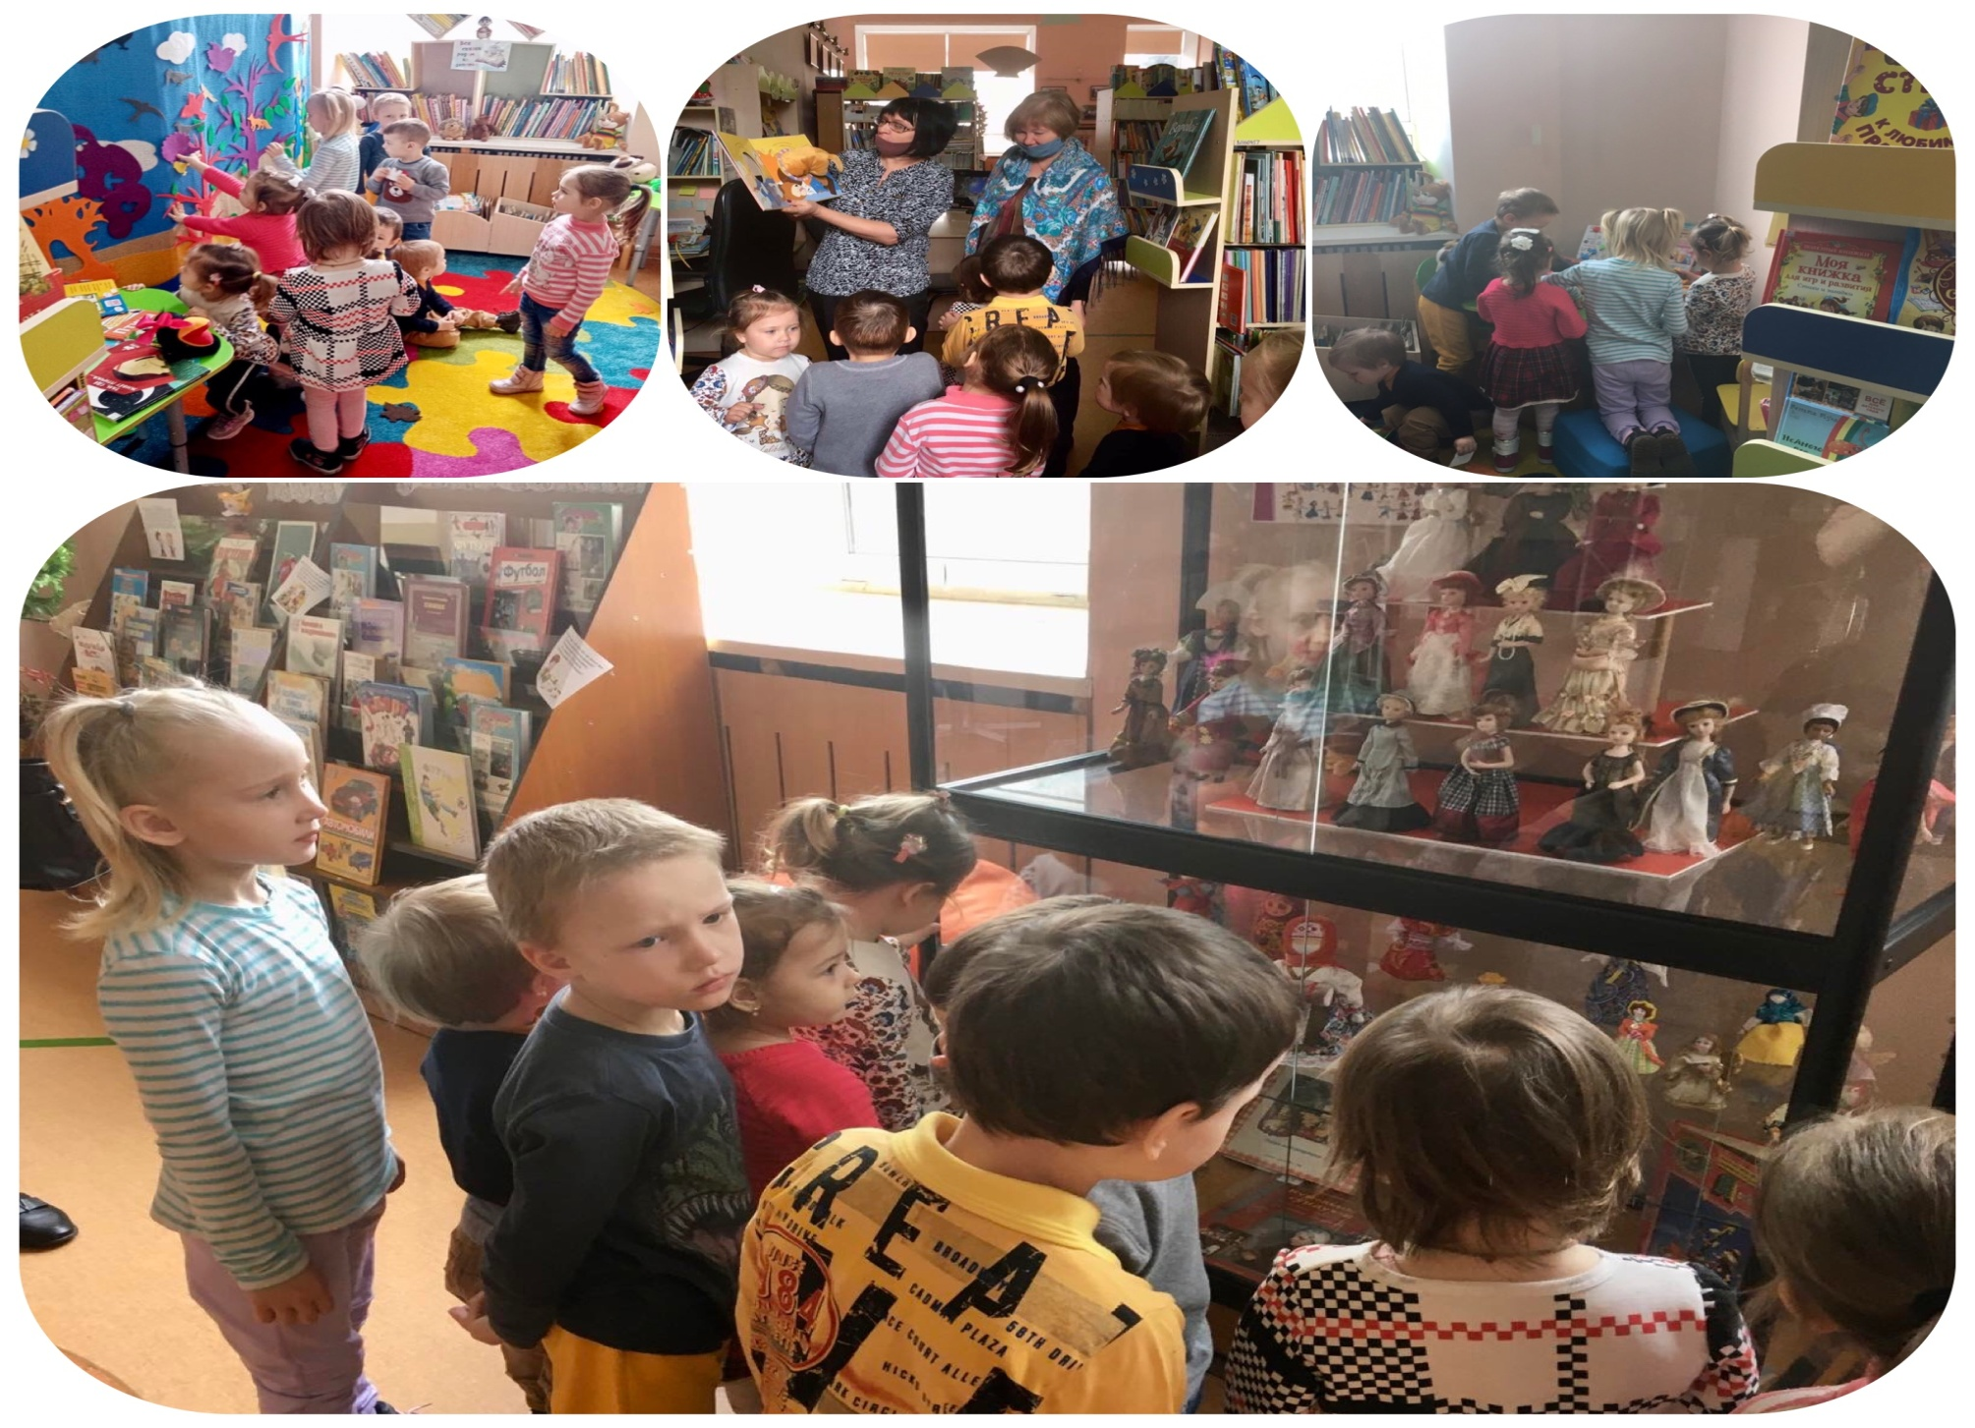

Slide 9
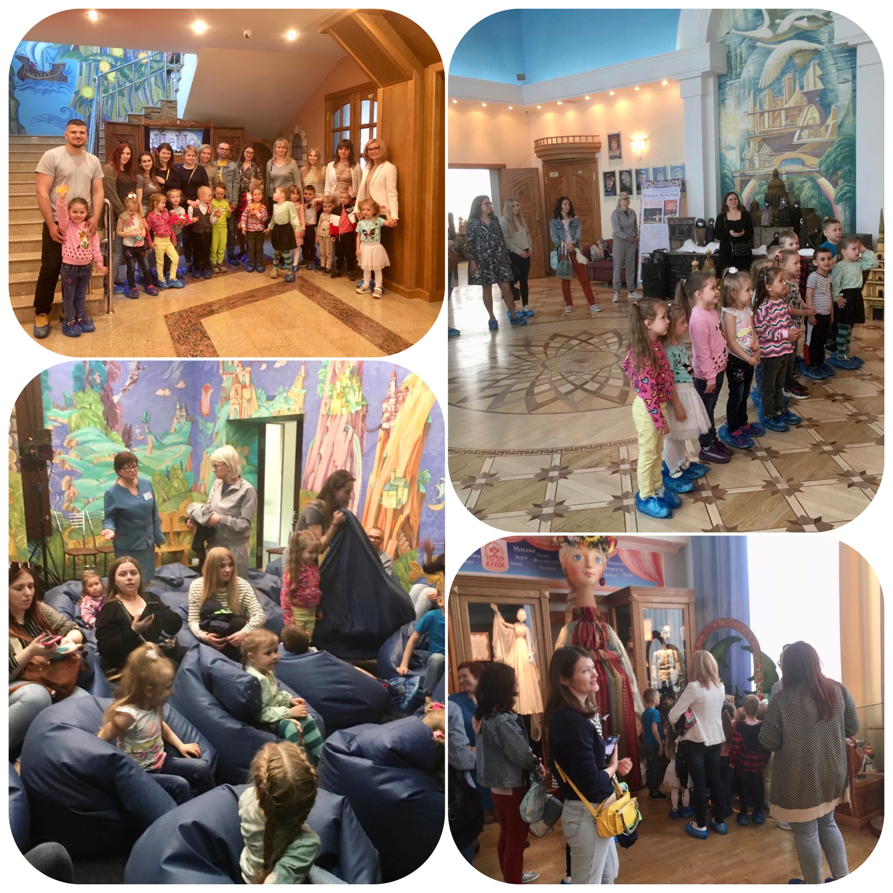
Посещение Белгородского государственного театра кукол.
22 мая организовали «Тур выходного дня» в кукольный театр на спектакль «Гуси-лебеди».

Slide 10
При реализации технологии «Тур выходного дня» можно отметить следующие результаты:
- повысилась активность родителей в сотрудничестве с детским садом, педагогом;
- произошла осознанность родителями важности совместных семейных мероприятий;
- расширились представления детей о родном городе, его истории и культуре;
- детьми приобретаются знания о разнообразии семейного отдыха в родном городе.
«Тур выходного дня» - является эффективным способом взаимодействия и сотрудничества с семьями воспитанников, вовлечения семьи в единый образовательный процесс. Он оказывает позитивное влияние на совместную работу педагогов и родителей. Общение в непринуждённой эмоционально – насыщенной обстановке способствует сближению педагогов и родителей, родителей и детей. Совместная деятельность обогащает отношения родителей и детей, учит взаимопониманию, делает их настоящими партнёрами.

Slide 11
«Гость группы»
Современная форма взаимодействия с родителями, имеющая огромный результат в установлении доброжелательной, доверительной атмосферы, хорошего эмоционального настроя и обстановки совместного родительского творчества, а так же способствующая сближению детей, родителей и педагогов является такая форма работы, как «Гость группы».
Чаще всего эта форма взаимодействия используется как средство ранней профориентации детей. Её суть заключается в том, что родители приходят в группу детского сада и рассказывают детям о своей профессии, орудиях труда и результатах своей деятельности. Наряду с этим, некоторые «гости» рассказывают о своих увлечениях и хобби. Дети на такой встрече задают гостю различные интересующие их вопросы. Положительным плюсом встреч в таком формате является эмоциональное состояние детей. Ребёнок, чей родитель приходит на встречу, испытывает чувство гордости, радости, чувствует себя лидером, находится под всеобщим вниманием.

Slide 12
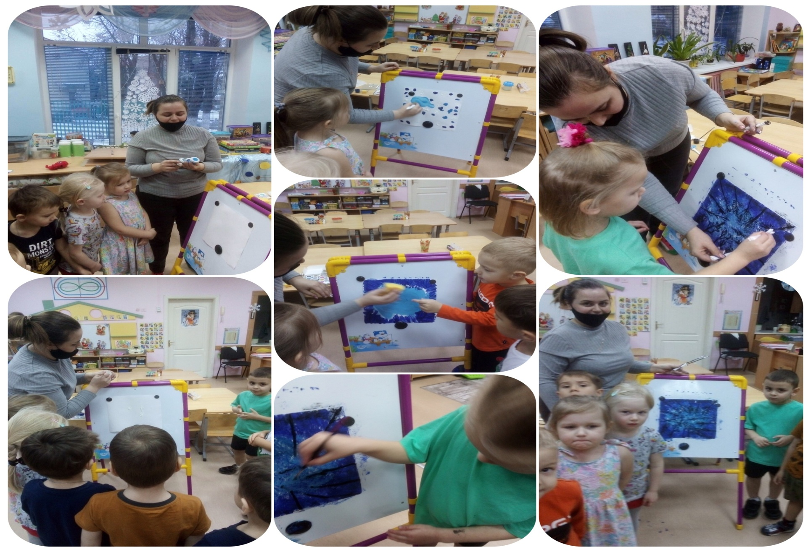
«Гость группы» - художник.
12 января в гости к детям пришла мама Андросовой Мирославы - Анна Николаевна,
которая работает художником.

Slide 13
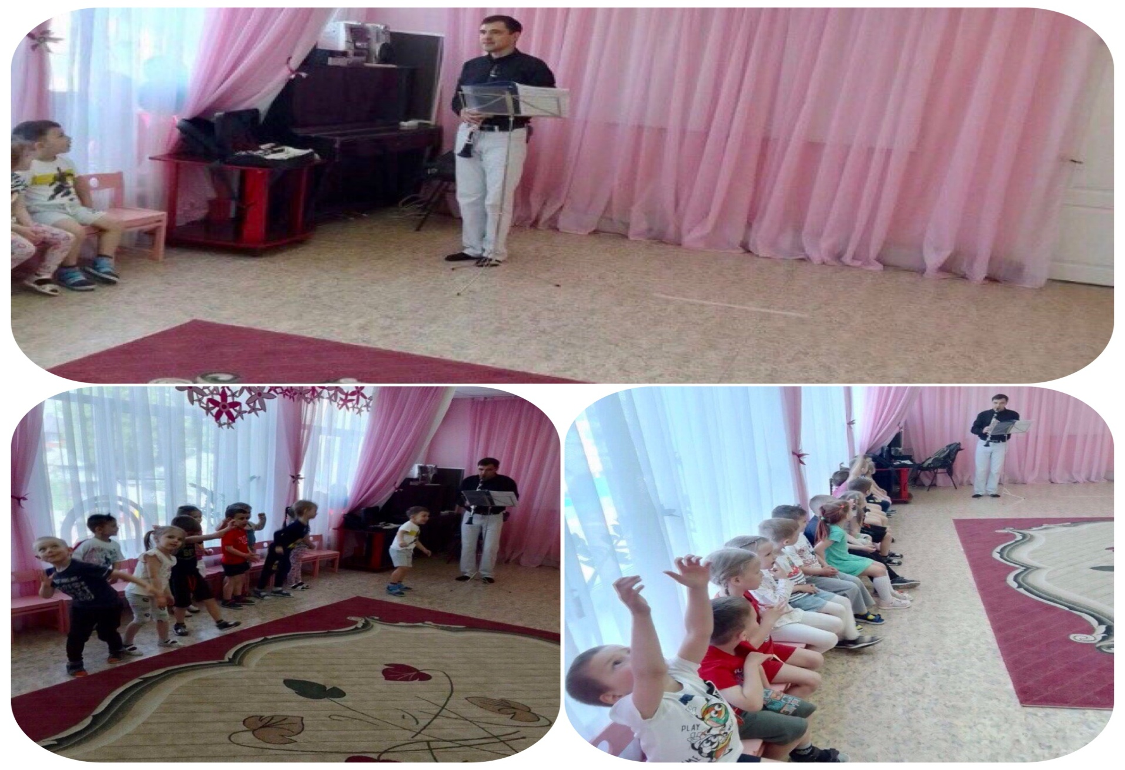
«Гость группы» - музыкант.
26 августа в гостях у ребят был папа Лапкиной Алисы – Михаил Александрович,
который работает музыкантом.

Slide 14
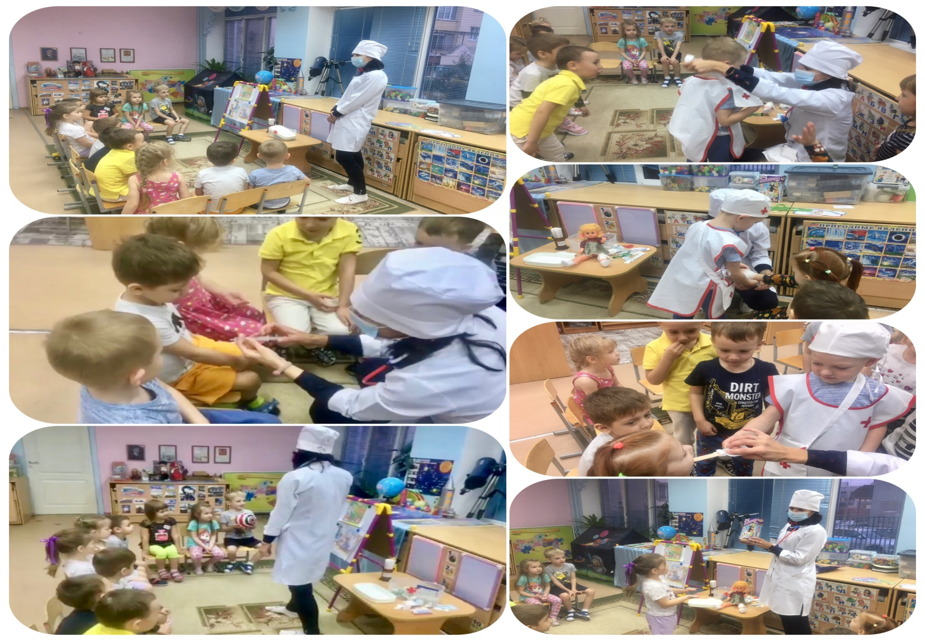
«Гость группы» - медсестра.
7 октября в гости в группу пришла мама Катуниной Ангелины – Юлия Андреевна,
которая познакомила детей с профессией медсестра.

Slide 15
Технология «Гость группы» сближает семью и дошкольное учреждение. На сегодняшний день можно с уверенностью сказать, что эта форма взаимодействия с семьёй дает очень важный результат: родители из «зрителей» и «наблюдателей» становятся активными участниками образовательного процесса и помощниками воспитателя, создается атмосфера взаимоуважения и сотрудничества.

Slide 16
Сайт группы в социальной сети «ВКонтакте»
Одним из современных подходов по взаимодействию с родителями воспитанников является общение посредством социальной сети «ВКонтакте». В нашей группе для общения педагогов с родителями воспитанников создана группа Вконтакте. По просьбе родителей она имеет закрытый профиль.
В группе размещаются и публикуются консультационные материалы, статьи, памятки, рекомендации о воспитании и развитии детей дошкольного возраста, мастер - классы по творческой деятельности с детьми (рисование в традиционной, нетрадиционной форме, аппликация, лепка, пластилинография, изготовление поделок из различных материалов ) и многое другое. Публикуются поздравления с праздниками и значимыми событиями, днями рождениями. С помощью группы «ВКонтактке» родители своевременно знакомятся с новостями и объявлениями, проводимыми конкурсами.
Сейчас очень актуальна работа по дистанционному обучению воспитанников, взаимодействию и консультированию родителей. Поэтому в группе размещаются видеоролики занятий, по которым родители могут заниматься с детьми дома.

Slide 17
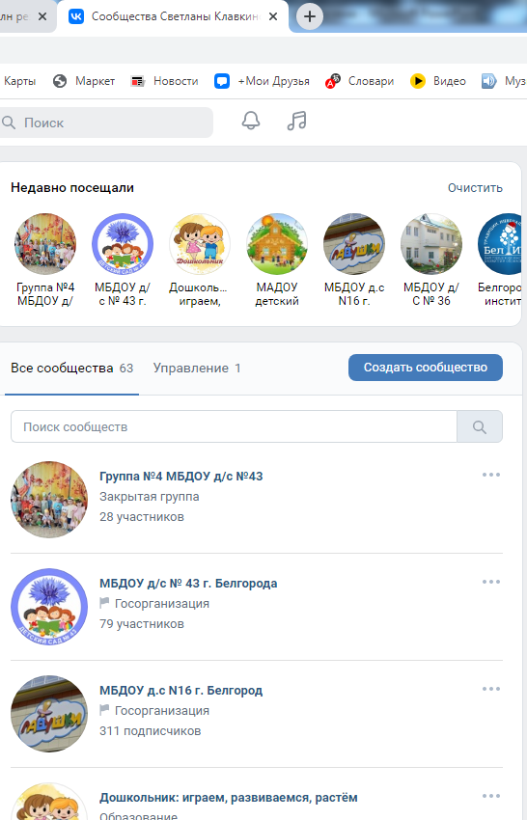
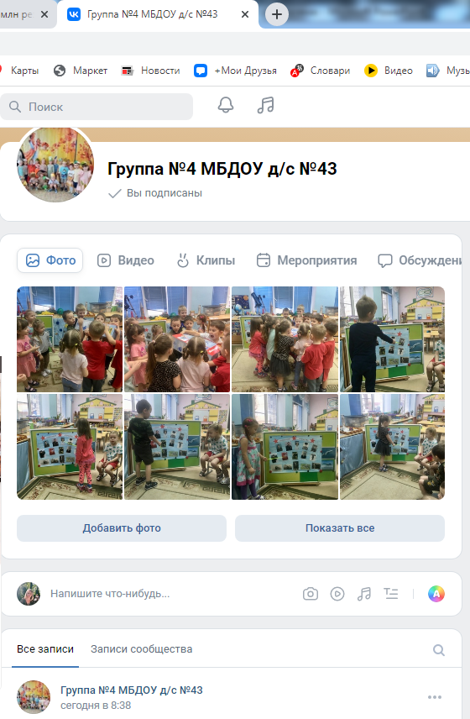

Slide 18
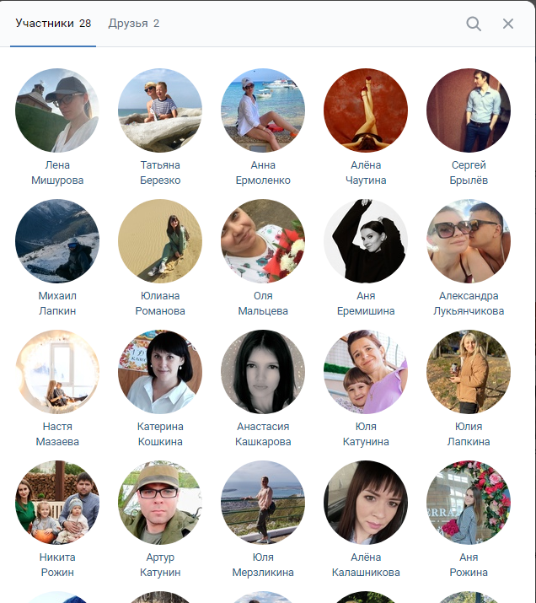
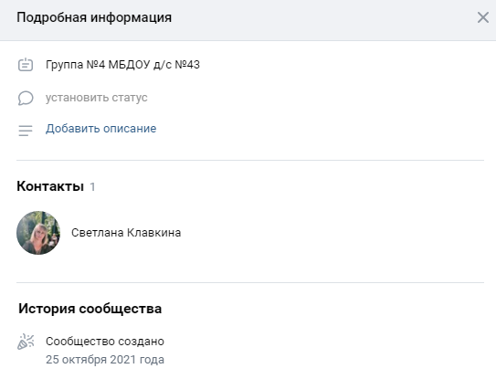

Slide 19
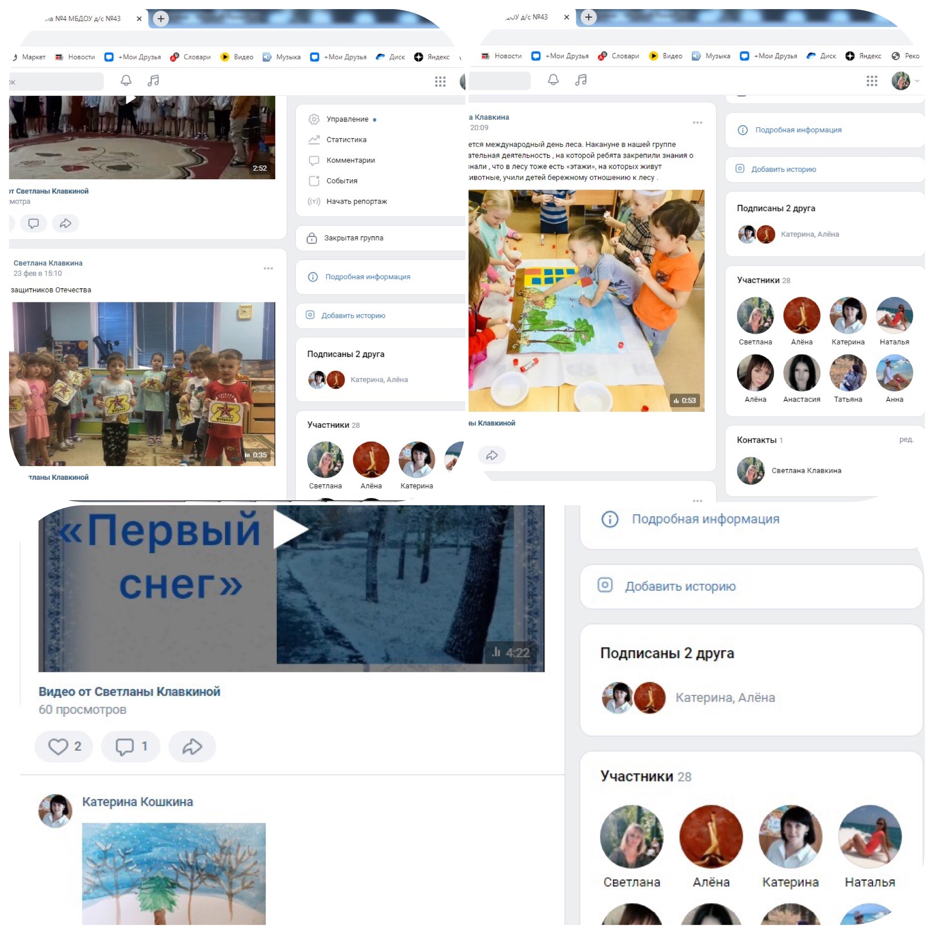

Slide 20
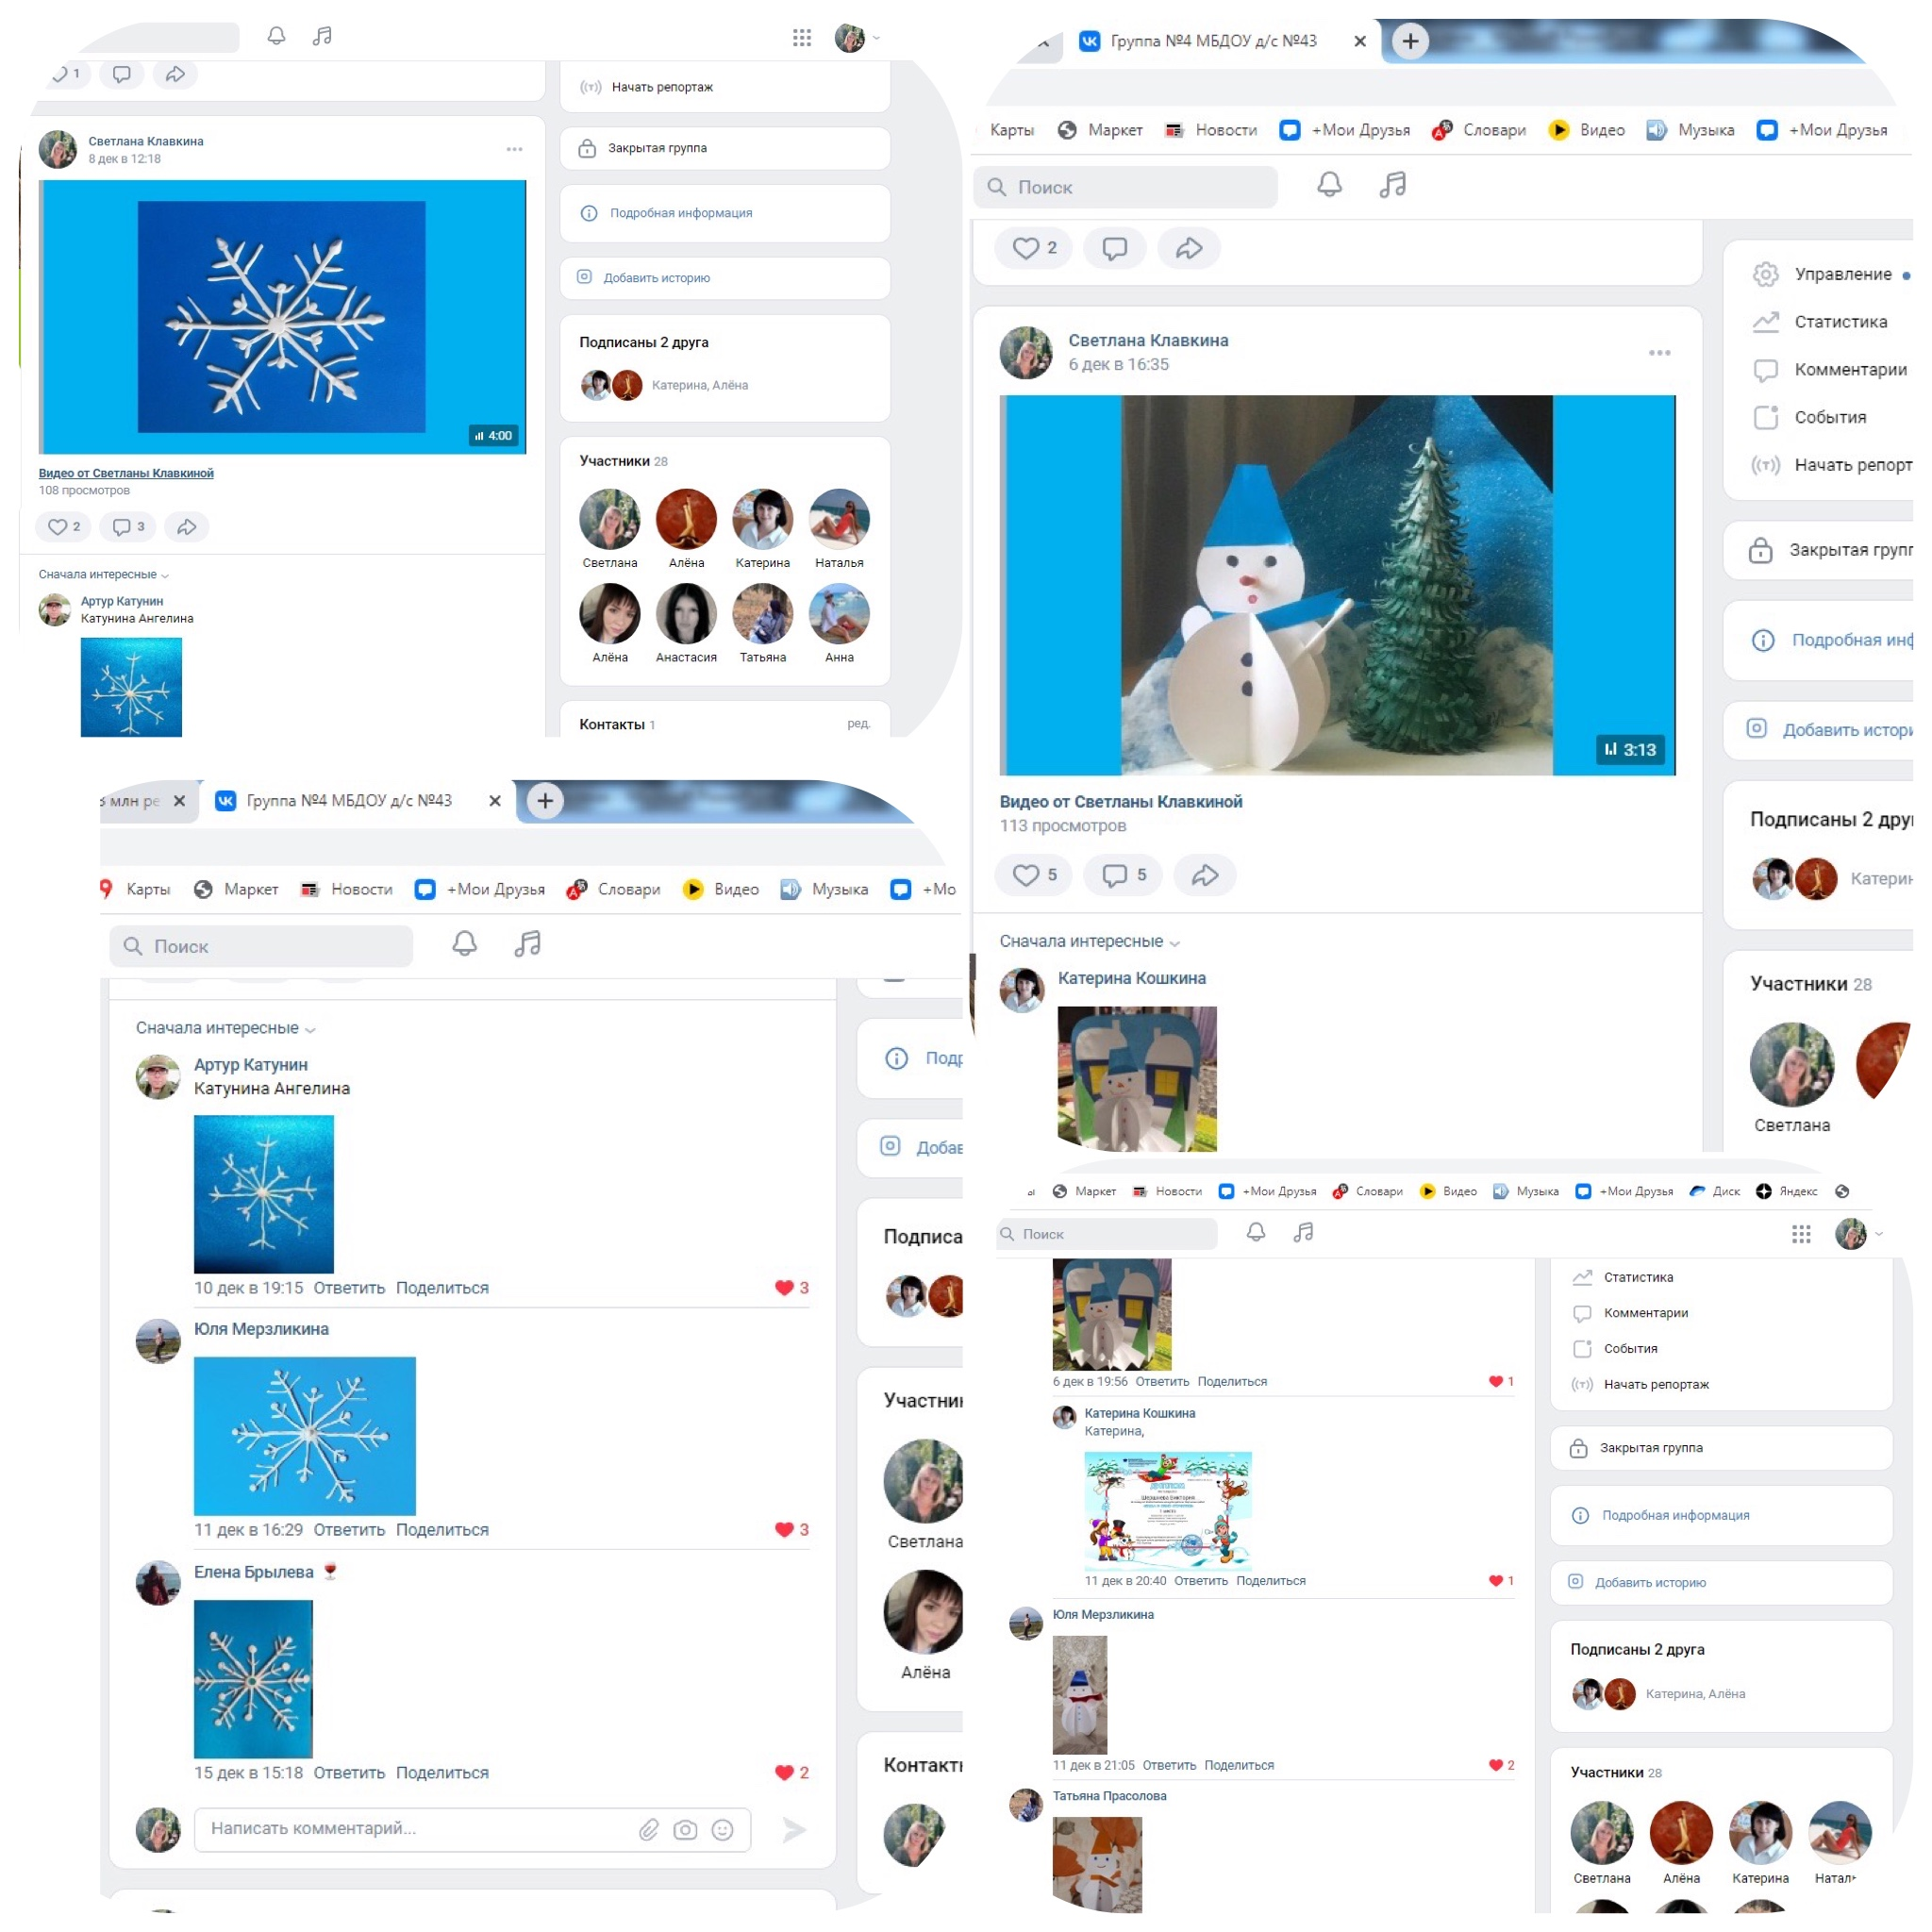

Slide 21
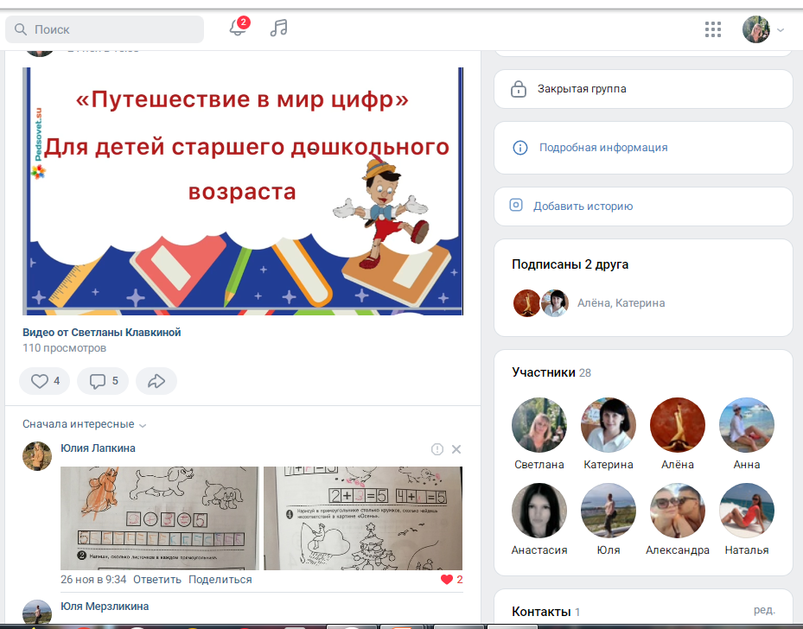
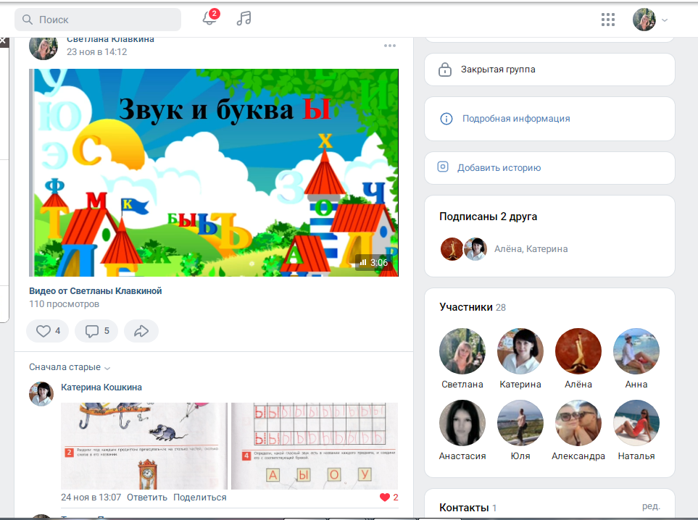

Slide 22
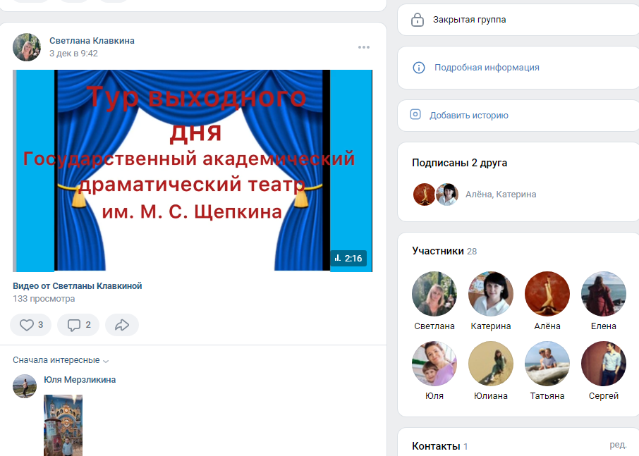
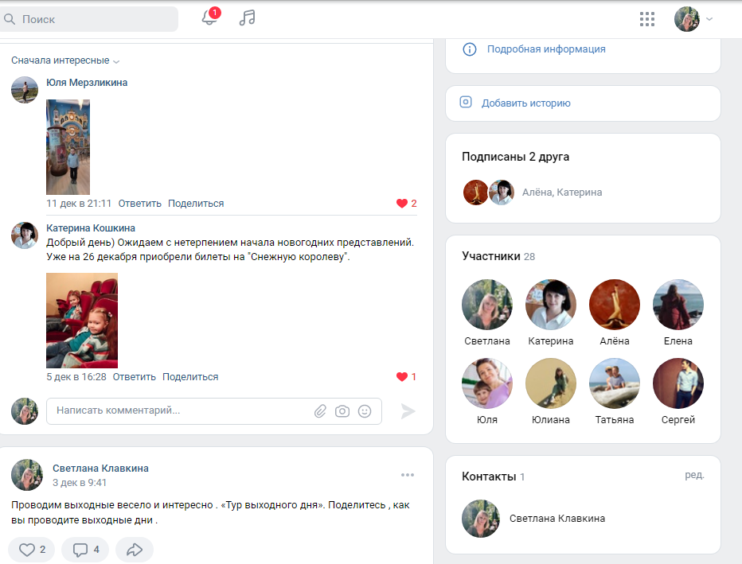

Slide 23
Таким образом, умелое, профессиональное, творческое и качественное сочетание современных форм взаимодействия воспитателя с родителями способствует повышению теоретических знаний родителей, побуждает их пересматривать методы и приёмы домашнего воспитания детей, правильно организовывать разностороннюю деятельность детей в домашних условиях, а самое главное, родители становятся участниками образовательного процесса в ДОО.
Преимущества современных форм организации взаимодействия с родителями в ДОО неоспоримы и многочисленны. Через новые формы взаимодействия с родителями реализуется принцип партнёрства, диалога. А их разнообразие позволяет нам, воспитателям, значительно улучшить отношения с семьями, повысить педагогическую культуру родителей, расширить представления детей в различных образовательных областях, организовать совместную деятельность детского сада и семьи более эффективно, интересно и разнообразно.
Результат работы - положительное отношение родителей к ДОО, и хорошая оценка его деятельности.

Slide 24

Спасибо за внимание!

